Slide 1
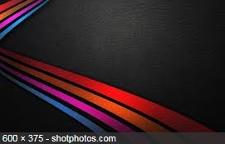
명함배경만들기

Slide 2
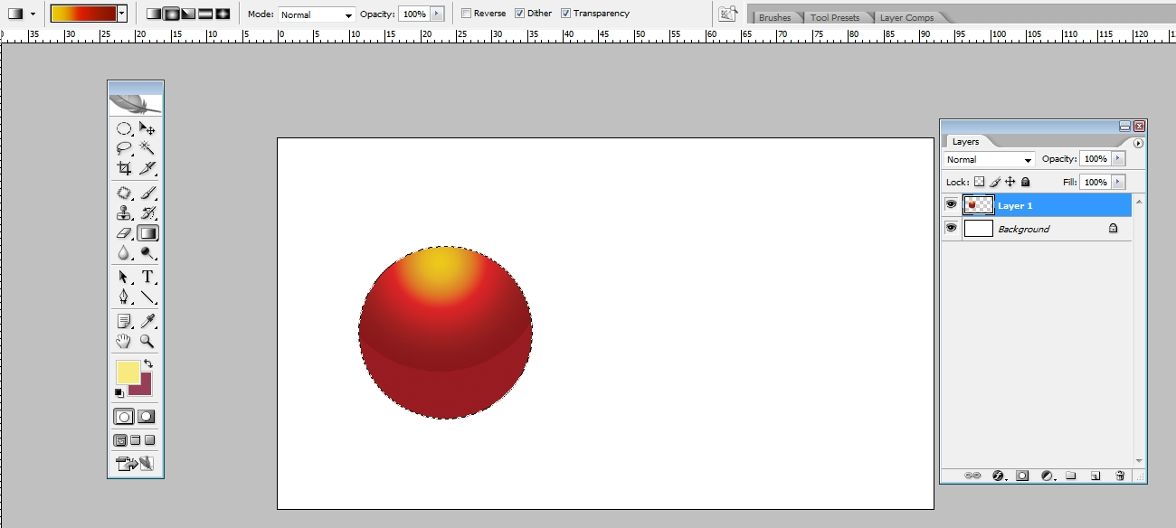
명함배경만들기
1. File>New 폭:92mm 높이:52mm 해상도:300 칼라모드: CMYK
2. Window>Layer 열고 background위에 layer 하나 더 추가
3. 만들어진 layer1에 elliptical marquee tool로 원 하나 그린다.
4, 전경색, 배경색 :자기가 원하는 적당한 색으로 선택한다.
5. 그라디언트 툴을 선택하여 그려진 원안에 아래에서 위로 클릭.그라디언트 색깔변화는 click to edit the gradiant를 클릭하여 만든다.

Slide 3
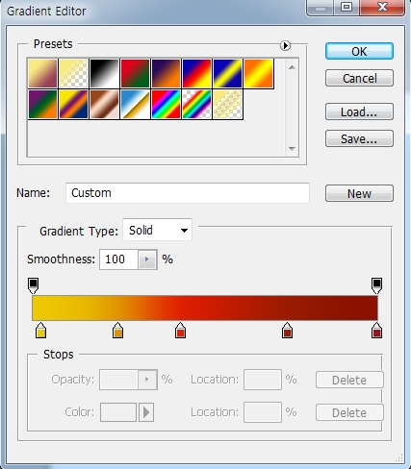
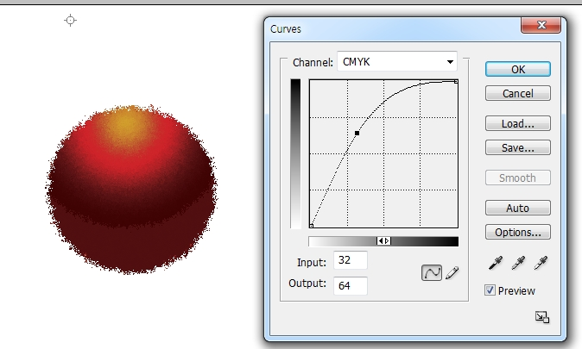
명함배경만들기
Ctrl+D를 클릭하여 원 선택선 해제한다
그라디언트해준 원에
Filter>Stylize>Diffuse>normal 10번 정도 해준다
8.이원이 만드어진 레이어 선택한후>
CTRL+J 눌러 같은 레이어
복사해서추가
9. 레이어2을 선택해서
Layer>New Adjustment layer>Curve>OK>CHANNEL:CMYK>선을 위쪽으로 올려 색깔 어둡게
10. Layer>New Adjustment layer>HUE/Saturation HUE와 Saturation 만 왼쪽으로 약간이동해서 어둡게
11레이어2으로 가서 , filter>Blur>가우시안 블러 약간
12. 레이어1을 가장 위로 올리고 레이어2를 이동툴 선택해서 약간 이동 edit>transform>scale로 약간 크게
13. 가장 위에 있는 레이어1위에 레이어3 하나 더 추가
14. 레이어3에 Type택해서 글자색노랑 택해서 회사 명 입력 이레이어 선택>우측마우스>Rasterize layer

Slide 4
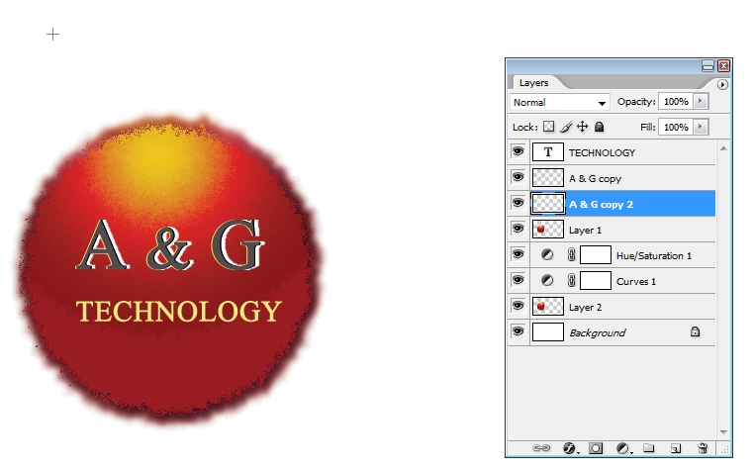
명함배경만들기
15. 회사명레이어 선택해서 CRTL +J 하여 복사해 둔다.
16. 회사명레이어 선택해서 가장위로 올린다.그 레이어에 Filter>Stylize>Emboss .angle:3 Height:2
17. 복사해 둔 회사명레이어선택해서
흰색으로 바꾸고 edit>Transform>scale로
약간 크게 한후 이동툴로 약간 이동해서
입체적으로 만든다. 복사해 둔 회사명레이어는 회사면 레이어 아래에
18. 레이어 하나를 더 추가
Rectanglar Marquee tool로 사각형 그려주고 원하는 색깔넣어준다. Ctrl+D
19. Edit>Transform>Warp
점을 이동해서 원하는 모양으로 만든다.
이 레이어를 backgraound 레이어 바로 위로 이동 시킨다.
20. 오른쪽 여백에 적당한 명함과 정보 입력

Slide 5
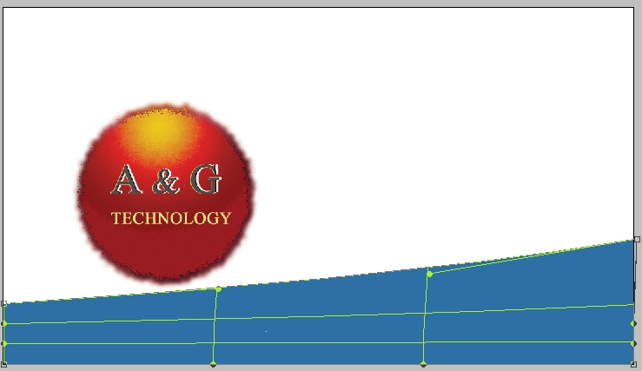
명함배경만들기

Slide 6
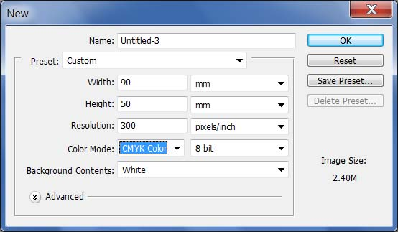
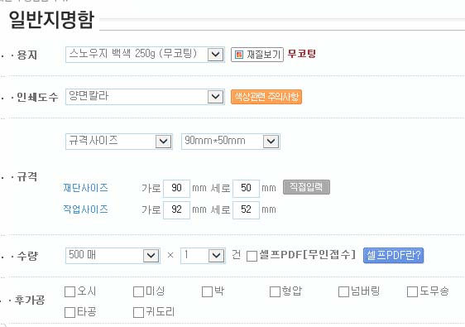
명함만들기
FILE> 새로만들기
폭:90mm 높이:50mm
해상도:300
칼라모드: CMYK
일반지 명함 규격사이즈 알기

Slide 7
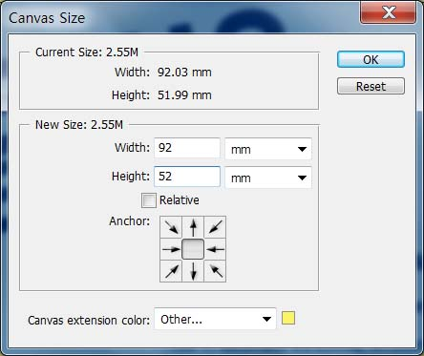
명함만들기
글자 색상 정하기
바깥 테두리 CTRL+A 전체선택
Edit>stroke선>폭 1px 위치:안쪽
작업 사이즈는 가로 세로 2mm 더 크다 그래서
image>canvas>폭:92mm 높이:52mm 캔버스 칼라:흰색

Slide 8
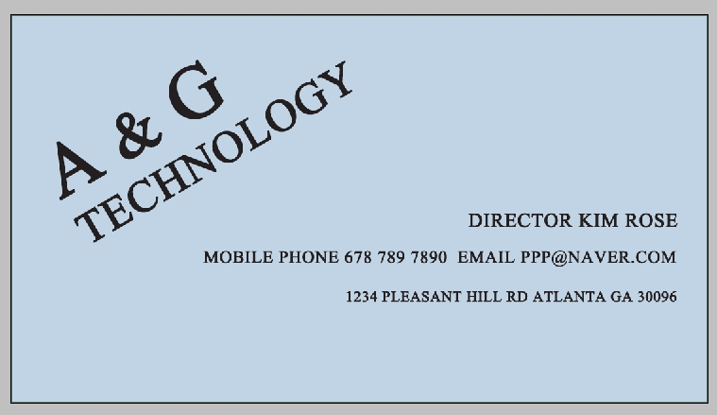
명함만들기
백그라운드 색상 정하고 채우기
글자 색깔 정하고 글자 입력
글자모양 변형 Edit> Transform>Rotate, Scale

Slide 9
명함만들기 주의 사항
포토샵 해상도: 300dpi 이상, 색상 모드: CMYK 로,
- 해상도(resolution)는 300dpi 이하로 진행하시면 인쇄시 깨지거나 흐릴 수 있으니꼭 300 이상으로
포토샵 작업시 이미지 사이즈는 100%로 설정을 하시고 모든 이미지는 최소 50%이하, 최대 130%이상 확대하지 않아야 합니다.
저장 : 확장자명은 jpg, 포토샵에서 작업한 *.jpg파일보다 일러스트나 코렐에서 작업한 *.EPS(AI), CDR파일이 선명하게 인쇄됩니다.
포토샵에서 검정색(먹)으로 서체 작업을 하실 때에는 지정된 칼라박스를 사용하시지 마시고 색상 값에서 C:0 M:0 Y:0 K:100 으로 작업하셔야 합니다. 지정된 검은색은 CMYK 값들이 높게 들어가 있어서 인쇄시 뒷 묻음이 생기거나 핀이 맞지 않아 글씨가 흔들려 보이게 됩니다.
5. View - Ruler를 선택하고 Guides line으로 재단선을 표시해주세요. 배경이미지등은 편집선과 안전선에 맞게 디자인해주세요. 회사상호 또는 로고 등 중요한 내용물은 재단선(86*52 또는 90*50)에서 안쪽으로 약2~3mm정도 여유를 갖고 안전선 안쪽으로 제작하세요. (재단선에 맞추어 제작할 경우 재단되어 잘려나갈 수 있습니다.)

Slide 10
명함만들기 주의 사항
6 . 작업이 끝나면 색상모드를 확인하고 만일 RGB로 작업을 했다면 CMYK로 변환하여 줍니다. (이 과정에서 색상의 변화가 생길 수 있는데 그것은 RGB와 CMYK의 색상표현 방식의 차이이므로 어쩔 수 없습니다. 색상의 차이로 인하여 변환을 시키지 않고 RGB상태로 화일을 보낼 경우 색상의 에러가 발생합니다.)
7. 양면 명함의 경우엔 앞면과 뒷면을 따로 만들어 주세요.
8. save as for web으로 저장하시면 안됩니다.
9. 모든 이미지(이미지CD, 웹상에서 다운받은 이미지등...)는 CMYK로 변환을
하시고, 도큐멘트의 모드와 픽셀도 확인하셔야 합니다.
10. 작업이 완료된 데이타는 Flatten Image를 해서 하나의 데이타로 만듭니다.
PSD파일은 회전이나 비트맵시에 외곽부분에 라인이 생길 수 있습니다.
포토샵데이타의 최종 저장방식은 JPEG,TIFF로 저장하시기 바랍니다.
JPEG저장시에는 옵션에서 Maximum으로 하시면 인쇄물의 Quallity를 높이실
수 있습니다.

Slide 11
명함만들기 주의 사항
기본적인 디자인 방법과 주요 사항
포토샵을 실행후 규격을 맞춰주세요.
- 일반 칼라명함의 경우 편집사이즈 : W- 88 H- 54 (단위:mm) 재단사이즈 : W- 86 H- 52 (단위:mm) Resolution - 300(Pixels/inch) - 고품격/수입지 명함의 경우 편집사이즈 : W- 92 H- 52 (단위:mm) 재단사이즈 : W- 90 H- 50 (단위:mm) Resolution - 300(Pixels/inch) - 무광 카드(일반MC.골드.실버) 명함의 경우 편집사이즈 : W- 90 H- 58 (단위:mm) 재단사이즈 : W- 86 H- 54 (단위:mm) Resolution - 300(Pixels/inch) - 유광카드 편집사이즈 : W- 86 H- 54 (단위:mm) 재단사이즈 : W- 86 H- 54 (단위:mm) Resolution - 300(Pixels/inch)

Slide 12
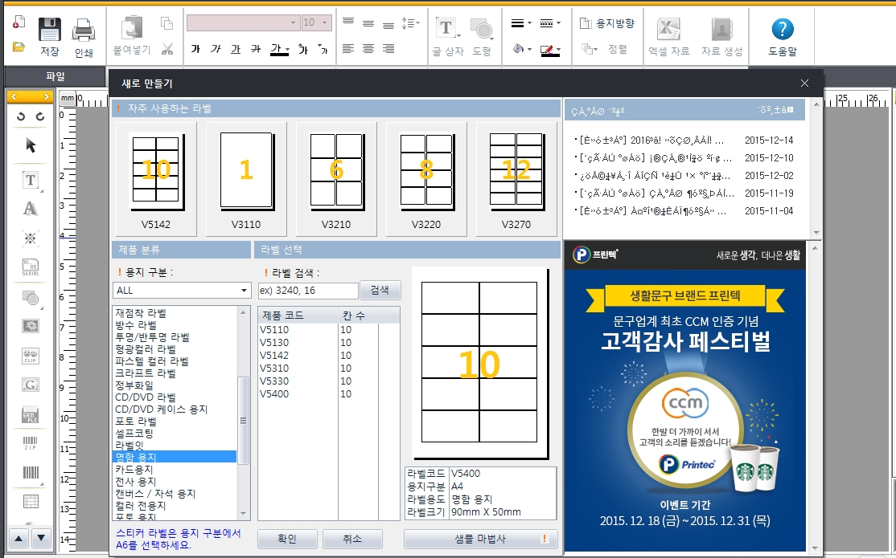
프린텍 라벨메이커 사용하여 명함만들기
양면 인쇄 가능한 제품위주로 설명
-명함용지>V5142>확인>간단한 작업위해 샘플라인 아이콘 클릭>원하는
샘플적용>샘플 명함 나타남.

Slide 13
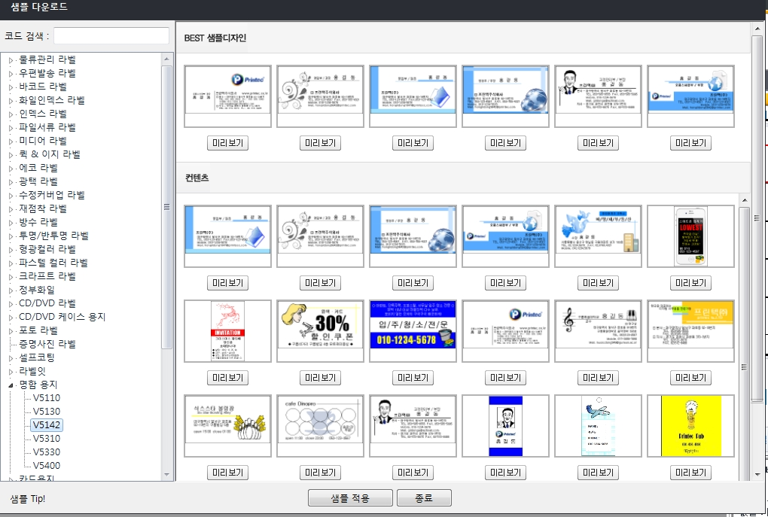
프린텍 라벨메이커 사용하여 명함만들기
-원하는 이미지 삽입>샘플적용>

Slide 14
프린텍 라벨메이커 사용하여 명함만들기
-여기 클릭>작업영역에 이미지 삽입되어짐

Slide 15
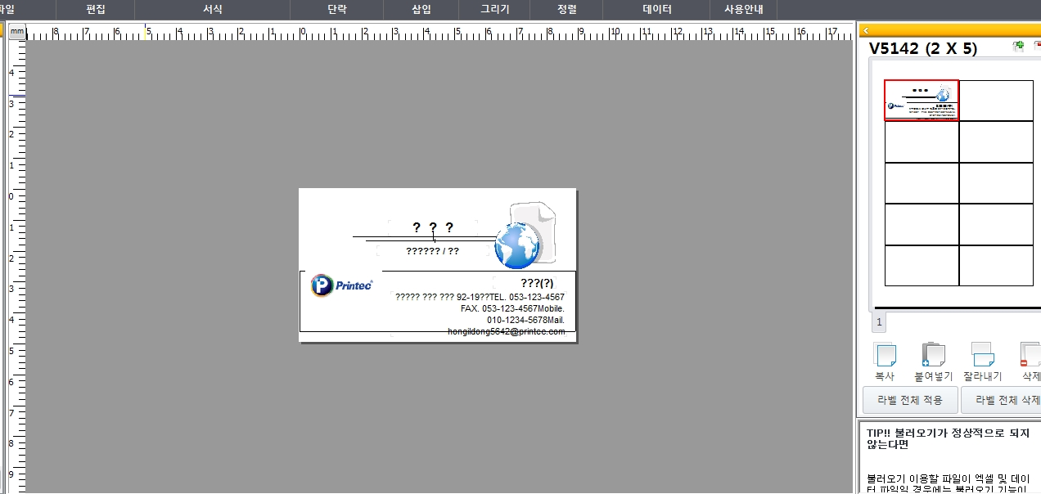
프린텍 라벨메이커 사용하여 명함만들기
-위 삽입 글릭>글상자 통해 텍스트 변경,이미지 불러오기 통해 이미지
변경등>명함 완성되었으면>인쇄클릭

Slide 16
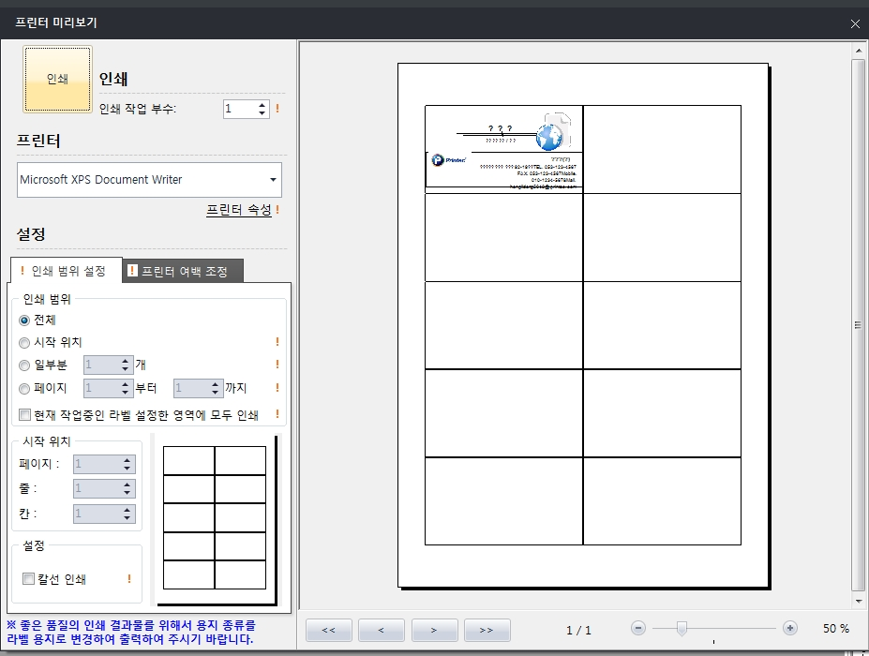
프린텍 라벨메이커 사용하여 명함만들기
-명함 인쇄위해 클릭 현재작업중인 라벨 설정한 영역에 모두 인쇄 체크>
미리보기에 명함 보이면 인쇄

